Slide 1
FIBROSIS QUISTICA EN NIÑOS F.Q
JENNIFER GONZALEZ G.
MEDICINA

Slide 2
DEFINICION
Es una enfermedad hereditaria que provoca la acumulación de moco espeso y pegajoso en los pulmones y el tubo digestivo. Es uno de los tipos de enfermedad pulmonar crónica más común en niños y adultos jóvenes, y puede ocasionar la muerte prematura.

Slide 3
CAUSAS, INCIDENCIAS Y FACTORES DE RIESGO
La fibrosis quística (FQ) es causada por un gen defectuoso que le pide al cuerpo producir un líquido anormalmente espeso y pegajoso llamado moco. Este moco se acumula en las vías respiratorias de los pulmones y en el páncreas, el órgano que ayuda a descomponer y absorber los alimentos.
Esta acumulación de moco pegajoso ocasiona infecciones pulmonares potencialmente mortales y serios problemas digestivos. Esta enfermedad también puede afectar las glándulas sudoríparas y el aparato reproductor masculino.
Millones de estadounidenses llevan el gen defectuoso de la fibrosis quística, pero no manifiestan ningún síntoma. Esto se debe a que una persona que padece esta enfermedad debe heredar dos genes defectuosos para fibrosis quística: uno de cada padre. Se estima que 1 de cada 29 estadounidenses de raza blanca tiene el gen de la fibrosis quística. La enfermedad es el trastorno hereditario y mortal más común que afecta a las personas de raza blanca en los Estados Unidos y es más común entre aquellas personas descendientes de europeos del centro y norte.
A la mayoría de los niños con fibrosis quística se les diagnostica la enfermedad hacia los dos años. Sin embargo, a un pequeño número no se le diagnostica la enfermedad hasta los 18 años o más. Estos pacientes generalmente padecen una forma más leve de la enfermedad.

Slide 4
SINTOMAS
Dado que existen más de 1,000 mutaciones del gen de la fibrosis quística, los síntomas son distintos de persona a persona. Pero, en general, incluyen:
Dolor abdominal a causa del estreñimiento severo
Expectoración o aumento de moco en los senos paranasales o los pulmones
Retraso en el crecimiento
Fatiga
Los bebés pueden tener una piel con sabor salado
Ausencia de deposiciones durante las primeras 24 a 48 horas de vida
Heces pálidas o color arcilla y con olor fétido o heces flotantes
Infecciones respiratorias recurrentes, como neumonía o sinusitis
Pérdida de peso o insuficiencia en el aumento de peso normal en la niñez

Slide 5
SIGNOS Y EXAMENES
Existe un examen de sangre para ayudar a detectar la fibrosis quística. El examen busca variaciones en un gen famoso por causar la enfermedad. Otros exámenes utilizados para diagnosticar la fibrosis quística abarcan:
El examen del tripsinógeno inmunorreactivo (IRT) es una prueba de detección estándar para fibrosis quística en recién nacidos. Un alto nivel de IRT sugiere una posible fibrosis quística y requiere exámenes adicionales.
La prueba de cloruro en el sudor es el examen diagnóstico estándar para la fibrosis quística. Un alto nivel de sal en el sudor del paciente es una señal de la enfermedad.

Slide 6
La fibrosis quística puede alterar los resultados de los siguientes exámenes:
Tomografía computarizada o radiografía de tórax
Examen de grasa fecal
Pruebas de la función pulmonar
Medición de la función pancreática
Tripsina y quimiotripsina en heces
Examen de estimulación de secretina
Tránsito esofagogastroduodenal

Slide 7
TRATAMIENTO
Un diagnóstico precoz de la fibrosis quística y un plan de tratamiento integral pueden mejorar tanto la supervivencia como la calidad de vida. Las clínicas especializadas en fibrosis quística pueden ser de ayuda y se pueden encontrar en muchas comunidades.
El tratamiento para los problemas pulmonares incluye:
Antibióticos para prevenir y tratar infecciones pulmonares y sinusales
Medicamentos para inhalar que ayuden a abrir las vías respiratorias
Terapia de reemplazo de la enzima DNAasa para diluir el moco y facilitar la expectoración
Trasplante de pulmón en algunos casos

Slide 8
El tratamiento para los problemas intestinales y nutricionales puede incluir:
Una alimentación especial para ayudar con la nutrición (ver: consideraciones nutricionales para la fibrosis quística)
Enzimas pancreáticas para reponer las enzimas faltantes
Suplementos vitamínicos, especialmente de las vitaminas A, D, E y K

Slide 9
EXPECTATIVAS (PRONOSTICO)
Actualmente, el período de vida promedio para aquellos que llegan a la adultez es de aproximadamente 35 años, un aumento considerable registrado durante las últimas tres décadas.
La muerte generalmente es causada por complicaciones pulmonares.

Slide 10
COMPLICACIONES
Las infecciones respiratorias crónicas son las complicaciones más habituales.
Tos con sangre
Insuficiencia respiratoria crónica
Cor pulmonale
Diabetes
Enfermedad hepática
Desnutrición
Osteoporosis y artritis
Neumonía recurrente
Neumotórax

Slide 11
SITUACIONES EN LA QUE SE REQUIERE ASISTENCIA MEDICA
Consulte con el médico si un bebé o un niño tiene síntomas de fibrosis quística.
Llame al médico si alguna persona con fibrosis quística presenta síntomas nuevos, particularmente dificultad respiratoria severa o tos con sangre.

Slide 12
PREVENCION
No existe ninguna manera de prevenir la fibrosis quística. El hecho de realizar pruebas de detección en aquellas personas con antecedentes familiares de esta enfermedad puede detectar el gen en el 60 al 90% de los portadores, dependiendo de la prueba utilizada.

Slide 13
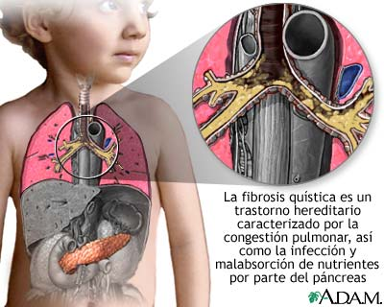
La fibrosis quística es la causa más común de la enfermedad pulmonar crónica en los niños y jóvenes y es el trastorno hereditario mortal más común que afecta a los caucásicos en los Estados Unidos.

Slide 14
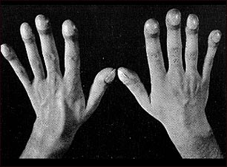
DEDOS EN PALILLO DE TAMBOR
Los dedos en palillo de tambor pueden resultar de bajos niveles crónicos de oxígeno en la sangre y se pueden observar con la fibrosis quística, la enfermedad cardíaca cianótica congénita y otras enfermedades diversas. En esta condición, las puntas de los dedos se agrandan y las uñas se curvan extremadamente desde el frente hacia atrás.

Slide 15
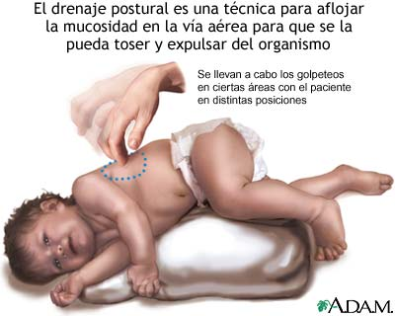
DRENAJE POSTULAR
Existen de 6 a 12 posiciones que una persona con enfermedad pulmonar puede adoptar para drenar el moco desde ciertas partes de los pulmones. Otra persona puede golpear ligeramente en ciertas áreas para ayudar a aflojar el moco y permitir que éste sea expulsado. Otras formas de aliviar la congestión pulmonar por fibrosis quística o bronquiectasia son los aerosoles inhalados y los dispositivos de percusión.

Slide 16
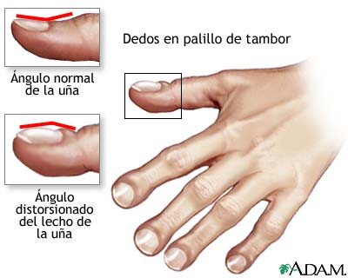
DEDOS MALFORMADOS
La malformación de los dedos es síntoma de una enfermedad, por lo general, del corazón o de los pulmones, lo cual produce niveles sanguíneos crónicamente bajos. Las enfermedades que causan mala absorción, como la fibrosis quística o la enfermedad celíaca, pueden causar también malformación.

Slide 17
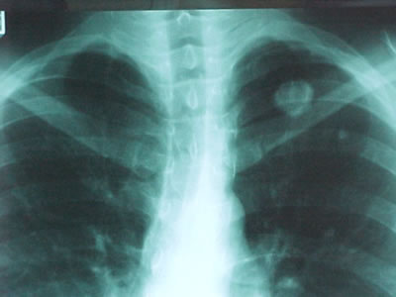
El diagnóstico de la FQ se hace con base en la presencia de enfermedad pulmonar crónica progresiva con evidencia de insuficiencia pancreática exocrina en la mayoría de los casos; se confirma mediante el estudio de electrólitos en sudor; un resultado de 60 mEq/L de cloruro de sodio en sudor es diagnóstico de FQ, siempre y cuando se utilice una tecnología de laboratorio óptima.

Slide 18
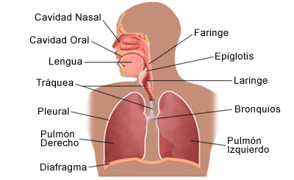
La fibrosis quística afecta a varios sistemas del cuerpo en los niños y adultos jóvenes, entre los que se incluyen los siguientes:
El aparato respiratorio.
El sistema digestivo.
El aparato reproductor.

Slide 19
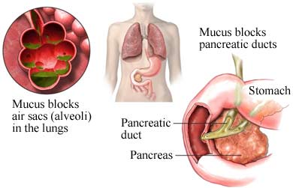
La fibrosis quística (CF) es una enfermedad hereditaria que causa que algunas glándulas en el cuerpo produzcan una mucosa gruesa y pegajosa. Los órganos afectados más frecuentemente son los pulmones y el páncreas. Los intestinos, hígado, glándulas sudoríparas y órganos reproductores pueden estar también afectados.

Slide 20
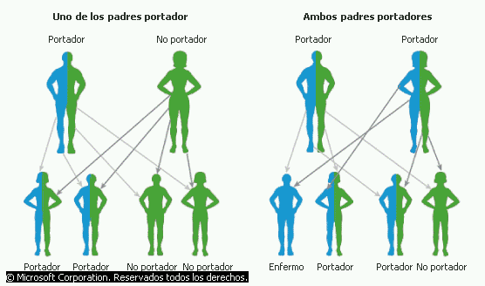

Slide 21
Una persona que tiene sólo una copia del gen recesivo es portadora de ese gen pero no manifiesta la enfermedad. En el dibujo, el gen dominante se representa en color verde y el recesivo en azul. En la pareja de la izquierda el padre tiene una copia del gen dominante y otra del gen recesivo. La madre tiene dos copias del gen dominante. Cada padre sólo puede transmitir un gen a los hijos. Los cuatro hijos de esta pareja representan las probabilidades de las distintas combinaciones que pueden surgir. Los hijos de la parte izquierda reciben el gen recesivo de su padre y el dominante de la madre y son, por tanto, portadores. Por tanto hay un 50% de posibilidades de que los niños que nazcan de esta pareja sean portadores. Como ninguno de los hijos puede recibir dos copias del gen recesivo ninguno desarrollará la enfermedad. Cuando los dos padres son portadores, como se muestra en la pareja de la derecha, hay un 25 % de posibilidades de que los niños nazcan con la enfermedad, un 50 % de posibilidades de que los niños sean portadores y un 25 % de posibilidades de que los niños no sean ni portadores ni desarrollen la enfermedad.

